Slide 1

Школа гигиены Дуцера
Адаптация и лечение зубов без боли и страхов

Slide 2
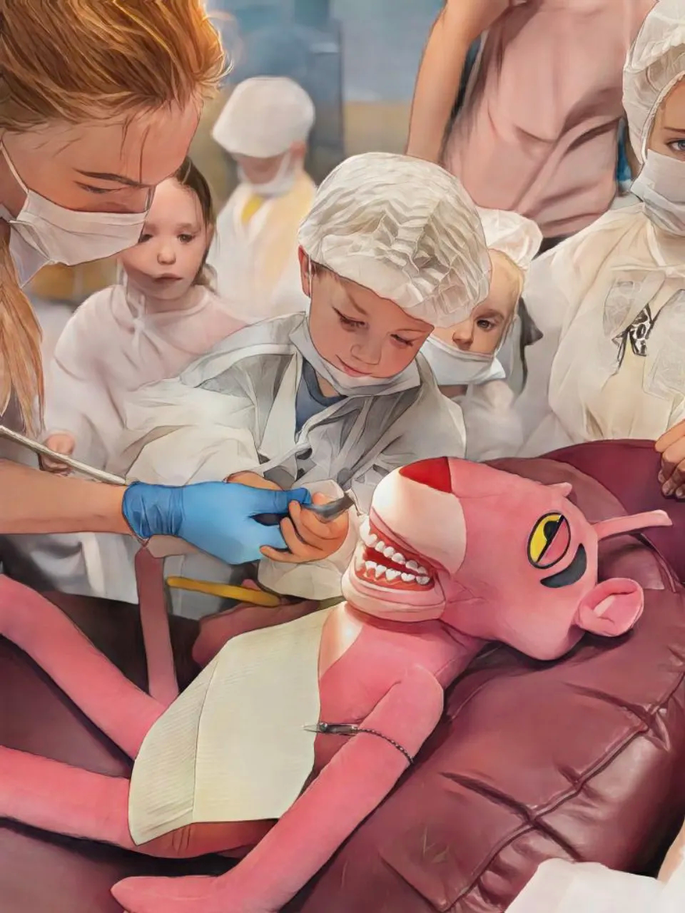
Школа гигиены Дуцера
Добро пожаловать в Школу гигиены и профориентации Дуцера — уникальный проект, созданный для детей и подростков до 18 лет!
Мы верим, что красивая улыбка и здоровые зубы — это залог уверенности и успешного будущего.
Наша цель — не только научить правильному уходу за полостью рта, лечиться без страха и наркоза, но и открыть удивительный мир стоматологии, помогая молодым людям найти свое призвание.

Slide 3
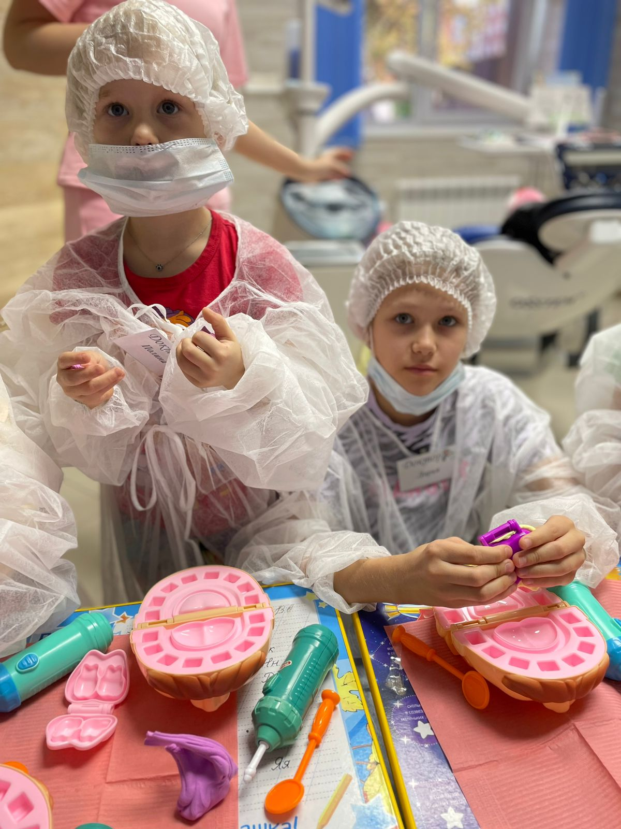
Наша Миссия:
Здоровые Улыбки и Яркое Будущее
Школа гигиены Дуцера призвана сформировать у детей не только навыки правильного ухода за полостью рта, адаптировать детей к лечению без страха, но и помочь в выборе профессии в сфере стоматологии и смежных областях в будующем.
Мы стремимся, чтобы каждый ребенок и подросток в России рос здоровым и осознанным гражданином, готовым к новым открытиям

Slide 4
Глобальные Цели и Амбициозные Задачи
Повышение стоматологической грамотности
Сделать знания о гигиене полости рта доступными и интересными для каждого ребенка и подростка. Преодолеть страх перед лечением зубов, избежать лечения под наркозом.
Развитие профориентации
Помочь молодым людям открыть для себя увлекательный мир стоматологии и здравоохранения.
Формирование здоровых привычек
Внедрить культуру профилактики и осознанного отношения к своему здоровью с раннего возраста.
Как мы это делаем?-выполняем поставленные задачи

Slide 5
Задачи:
-Реализовано неоднократно
Ежедневная гигиена | Школа Гигиены Дуцера | Профилактические выезды | Вовлечение в профориентацию
Информируем о важности и правилах ежедневного ухода за зубами. | Организуем групповые мастер-классы на базе Стоматологии «Дуцера» для преодоления страха лечения, избежания наркоза и седации, формирования здоровых привычек | Организуем мероприятия в школах и детских садах для формирования здоровых привычек. | Привлекаем школьников к программам, чтобы они рано могли найти свой интерес к стоматологии.
Выполняется ежедневно в процессе работы Детской стоматологии Дуцера | Проводятся занятия 1-2 раза в неделю для «трусишек», группы от 5 до 10 чел в зависимости от возраста (3-12 лет) | Разрабатывается сценарий, формируется выездная команда | Разрабатываем программу обучения для школьников 7-10 классов, направленную на понимание профессии стоматолога, есть заявки от школ.
привычек.

Slide 6

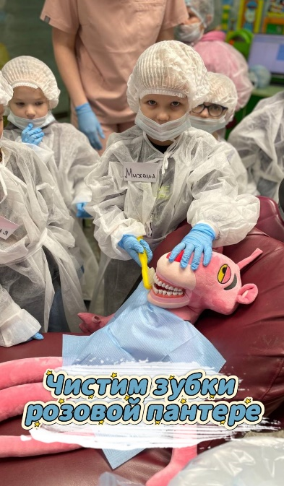
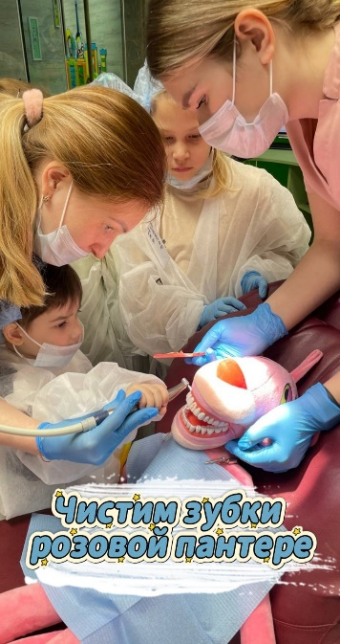
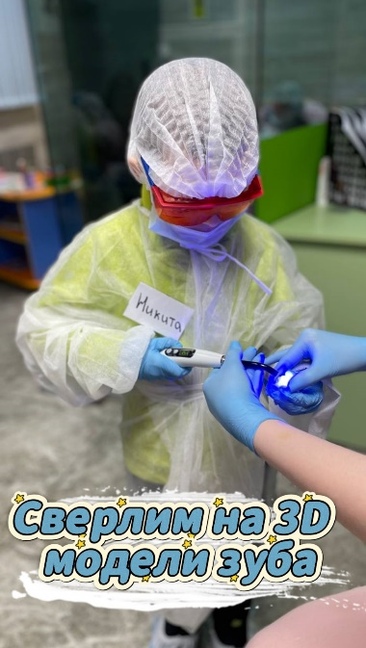


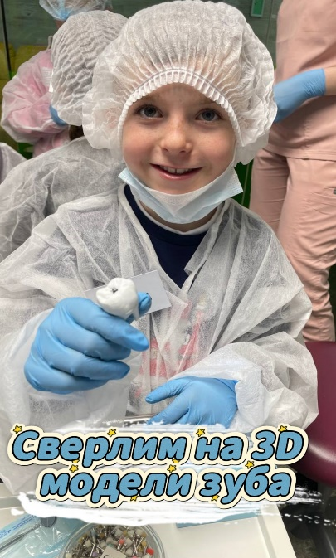


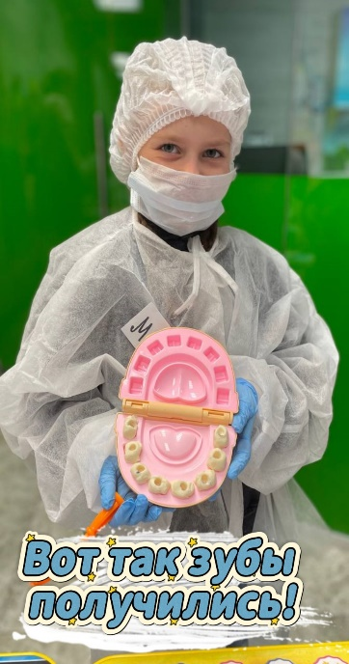
Так проходят занятия с детьми

Slide 7
Почти 40% детей «трусишек» идут на лечение после посещения Школы гигиены без страха, что способствует росту прибыли.

Slide 8
Наша Школа активно работает внутри города Прокопьевска, создавая прочные связи с местными сообществами и образовательными учреждениями. Мы стремимся к тому, чтобы каждый ребенок имел доступ к качественным знаниям о здоровье зубов.
Мастер-классы и лекции
Проводим интерактивные занятия по гигиене полости рта и преодолению страха лечения зубов.
Представление профессии
Помогаем детям и подросткам понять, кто такой стоматолог и чем он занимается
Работа с учреждениями
Планируем Централизованно внедрять программы профориентации и гигиенического воспитания в школах.

Slide 9
НАЦИОНАЛЬНЫЙ УРОВЕНЬ
Влияние на Всю Страну
Дуцера стремится к масштабированию своих инициатив, чтобы охватить всю страну. Мы работаем над созданием единых стандартов и программ, которые принесут пользу каждому ребенку и каждому региону. Планируем оформить франшизу «Школа гигиены Дуцера».
Внедрение национальных стандартов
Обучение специалистов
Создаем и поддерживаем единые программы просвещения и профориентации в сфере стоматологии для всей страны.
Ориентируем подростков на работу в сфере стоматологии
Поддержка исследований
Стимулирование развития
Проводим мониторинг состояния гигиены полости рта среди молодежи для постоянного улучшения программ.
Помогаем развиваться стоматологической профессии и профилактическим мерам в области стоматологии в каждом уголке России.

Slide 10




Влияние на каждого
1
Здоровье
2
Профориентация
3
Социальное развитие
4
Будущее страны
Школа гигиены и профориентации Дуцера создает многогранный эффект, который проявляется на всех уровнях — от индивидуального здоровья каждого ребенка до общего благополучия общества.

Slide 11
Итог:
Такая инициатива способствует не только адаптации детей к лечению зубов (без страхов, удержаний и наркоза), но и повышению качества жизни и укреплению здоровья молодого поколения, служит движущей силой для формирования профессионального будущего в сфере здравоохранения по всей стране.

Slide 12



Ковина Светлана Владимировна
Школа гигиены Дуцера
ООО «Дуцера»
Кемеровская область-Кузбасс
Г.Прокопьевск
Ул.10 микрорайон,3
Тел.8(961)712-8899
https://www.ducera42.ru/

